Slide 1
Отчет о выполнении Лабораторной работы №2 по «Программированию»
Студента группы РИЗ-130916у
Савельева В.Н.
https://github.com/Vladnwx/Learn2023-2024/tree/master
1 семестр 2023 г.
Преподаватель: Архипов Н.А.

Slide 2
Цель работы
Получить представление о написание программ на языке программирования Java с использованием среды разработки Eclipse., а также решение задач на сайте timus.

Slide 3
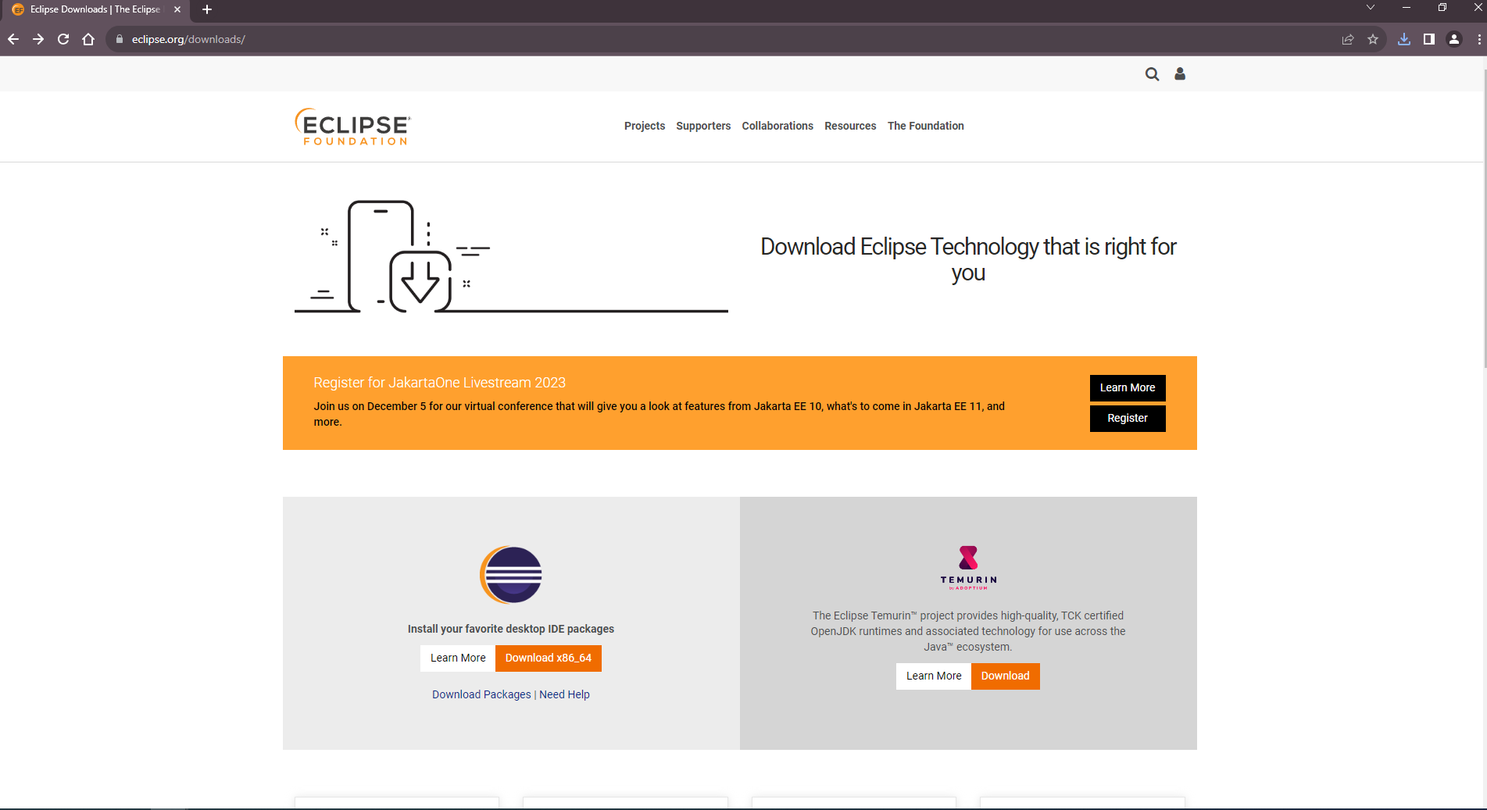
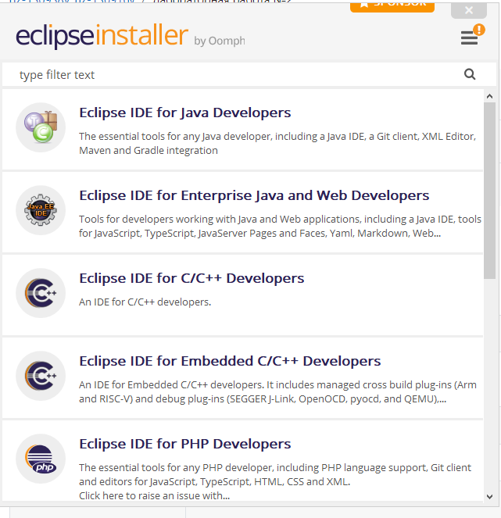
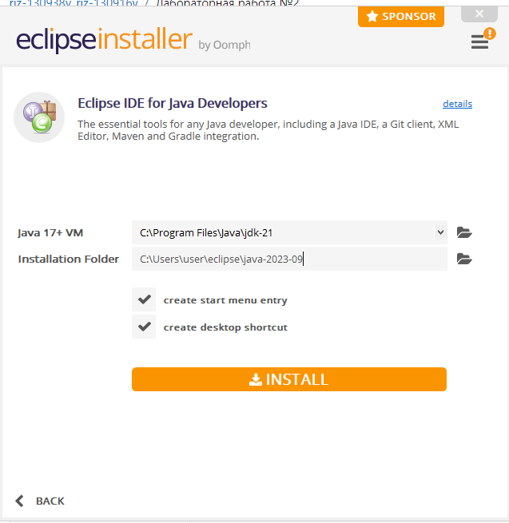
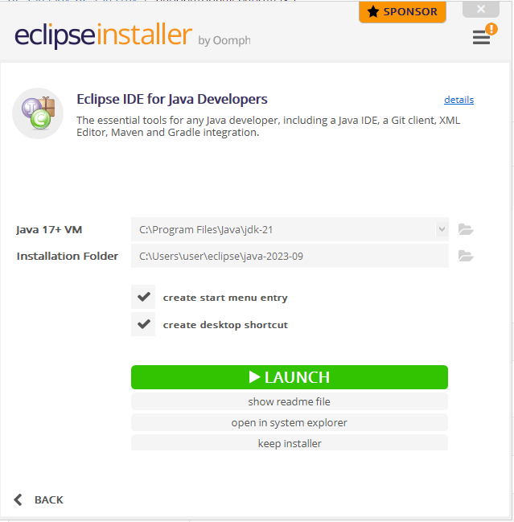
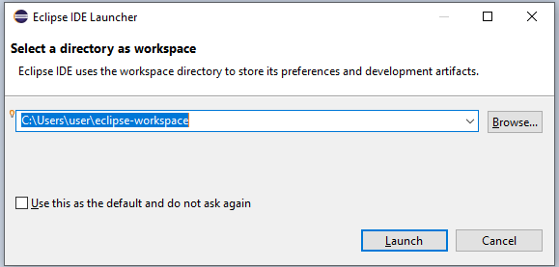
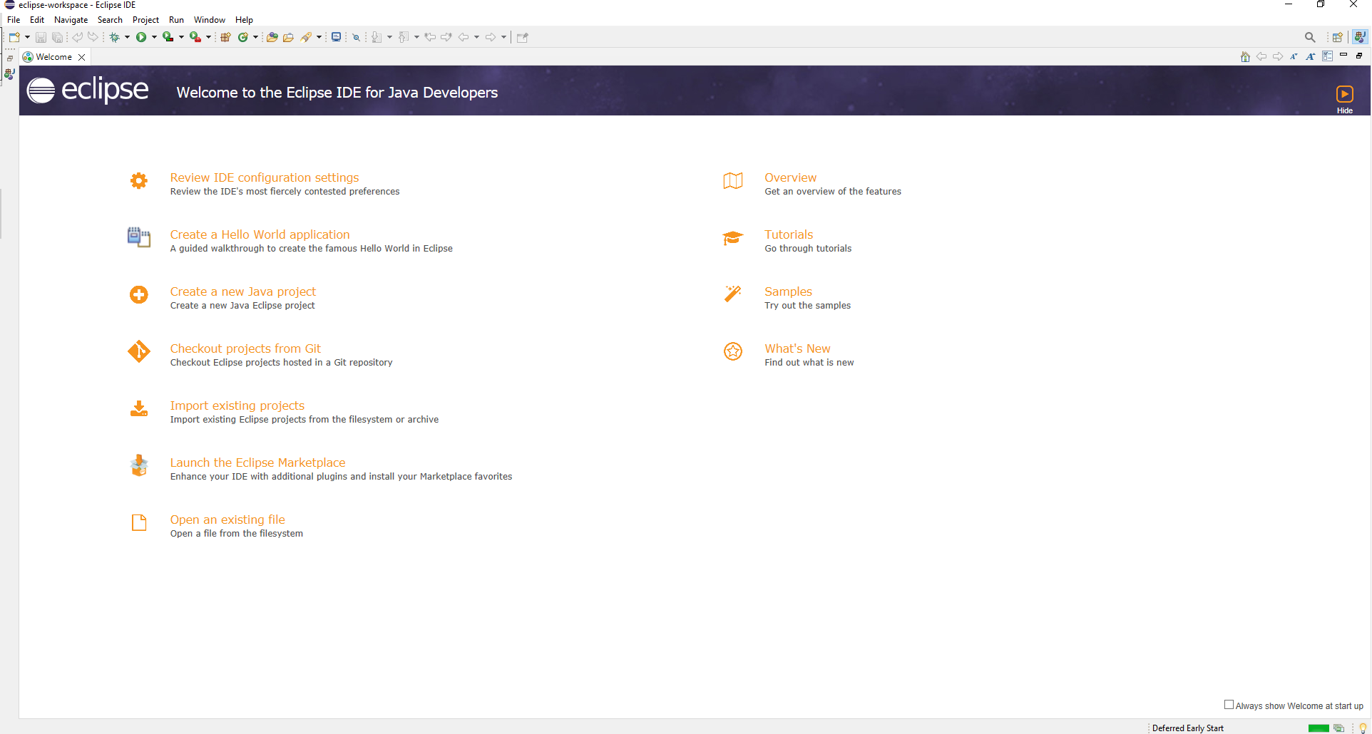
1. Установка необходимого ПО
Скачивание и установка IDE Eclipse с сайта https://www.eclipse.org

Slide 4
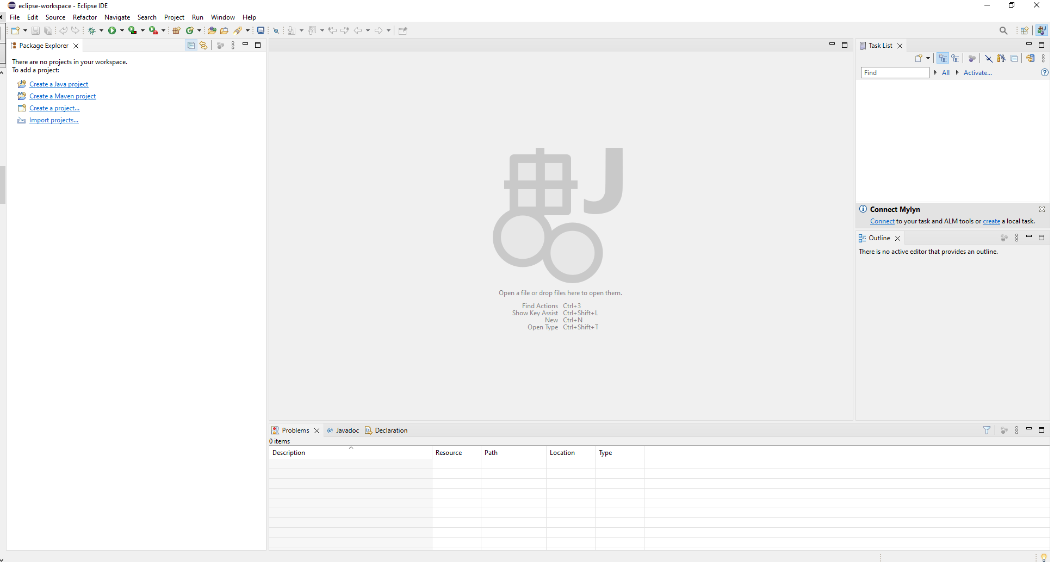
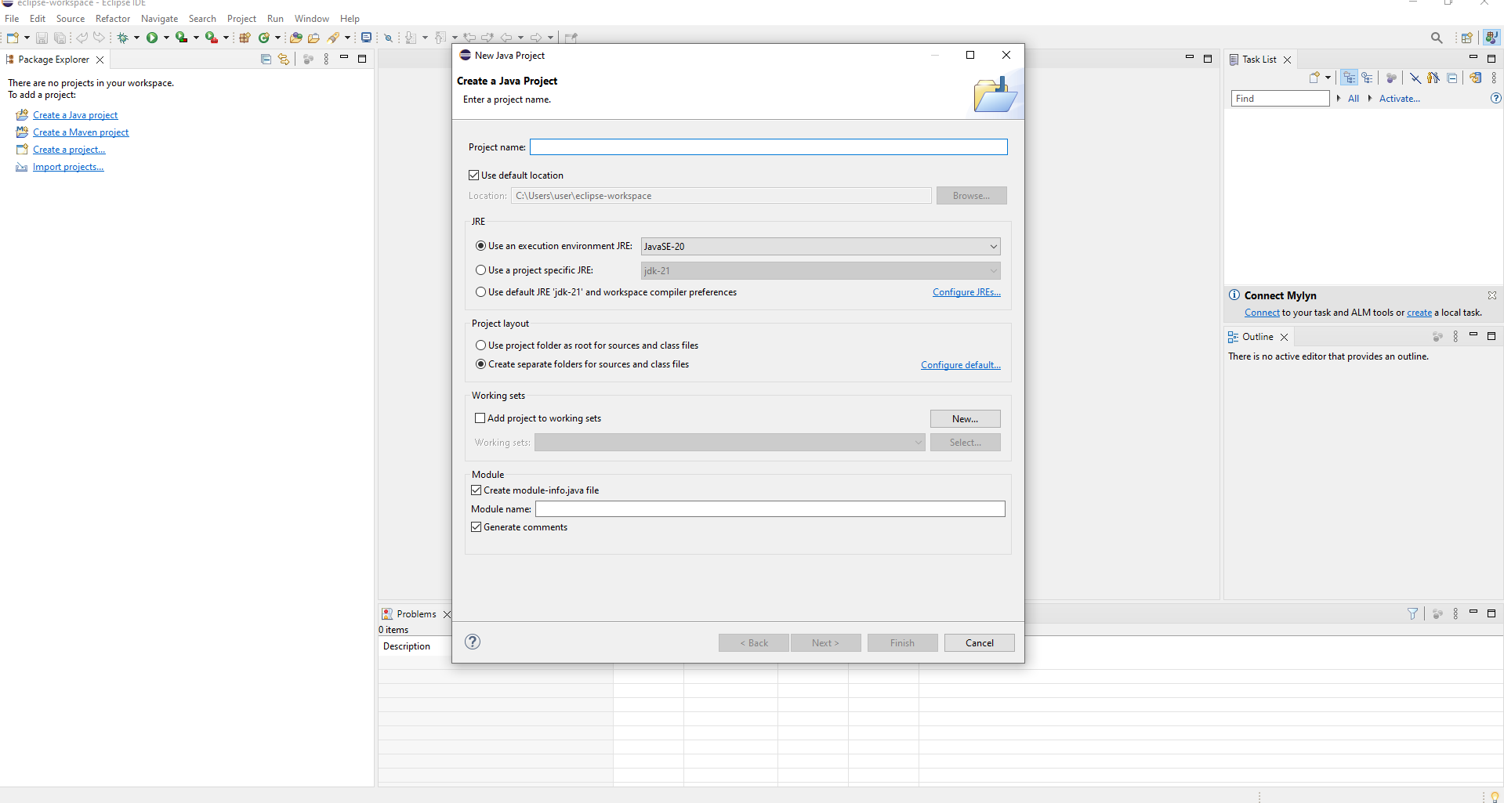
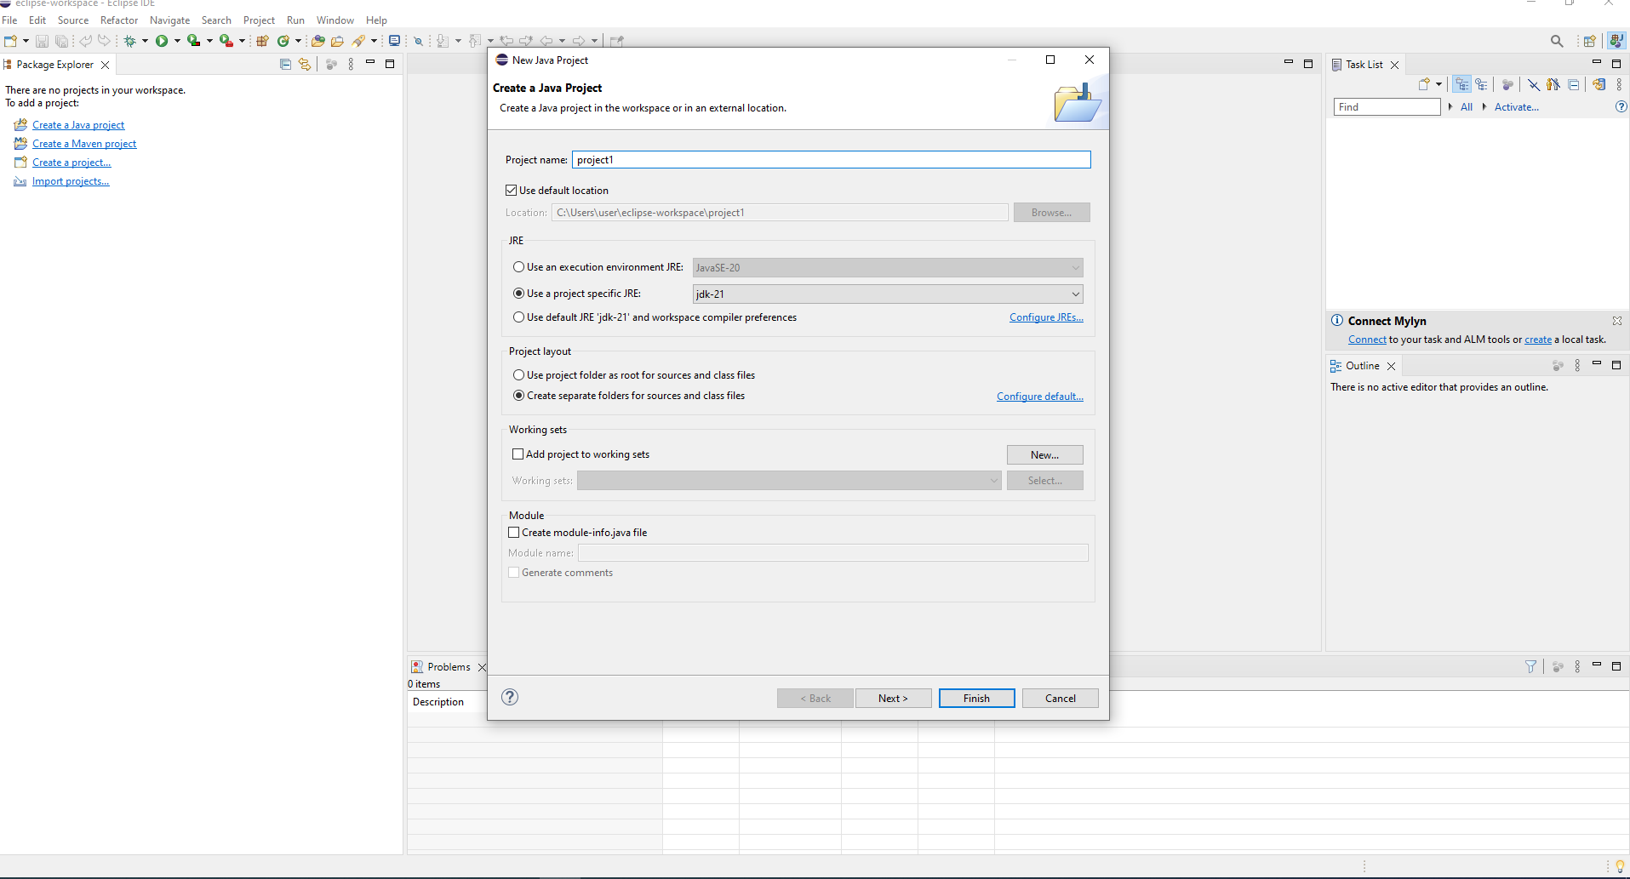
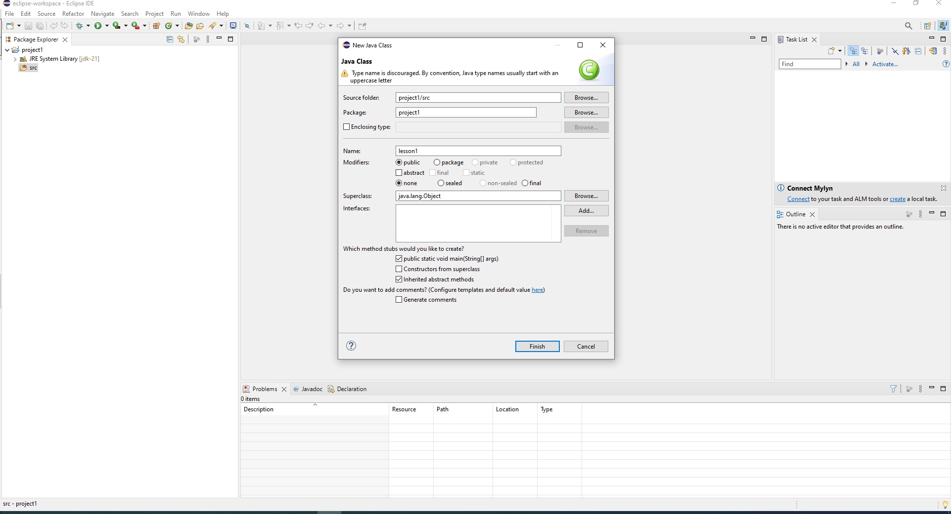
2. Компиляция и запуск java программы из IDE Eclipse;
Создание нового проекта

Slide 5
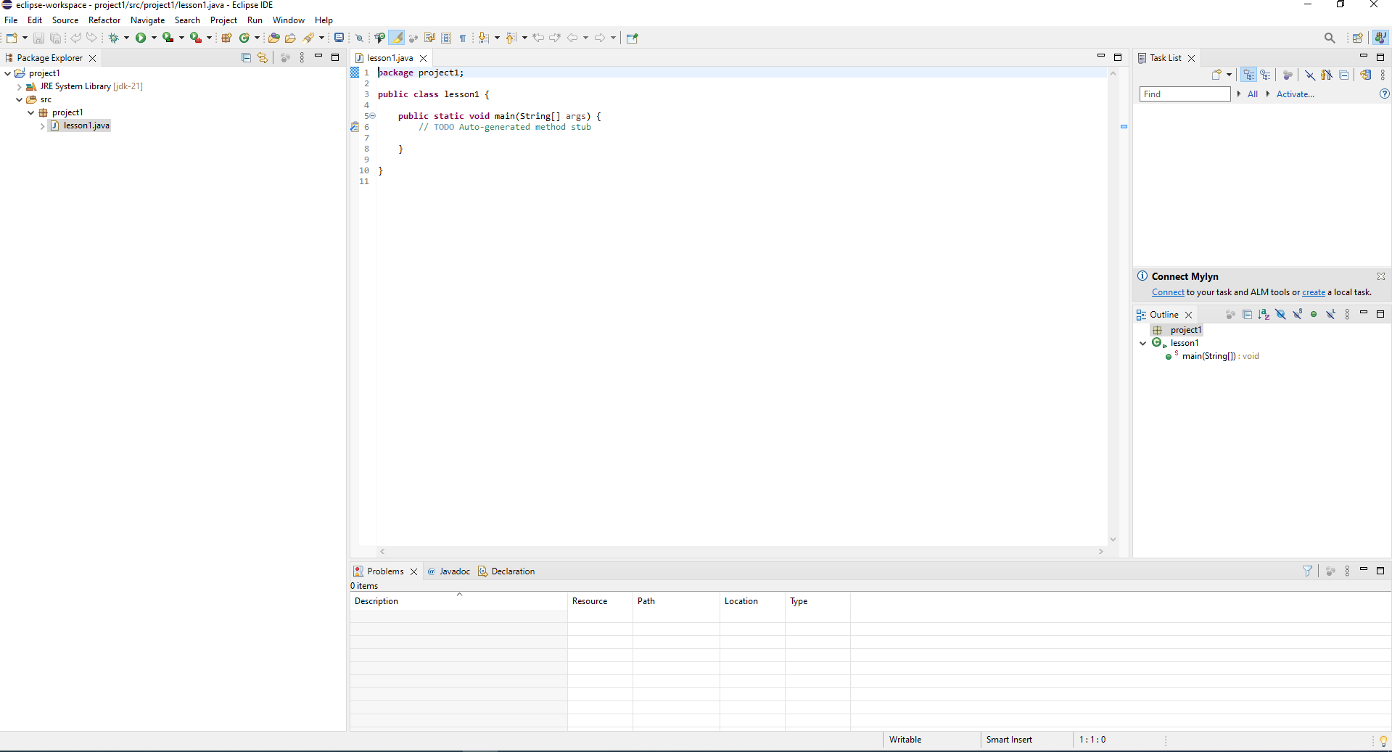
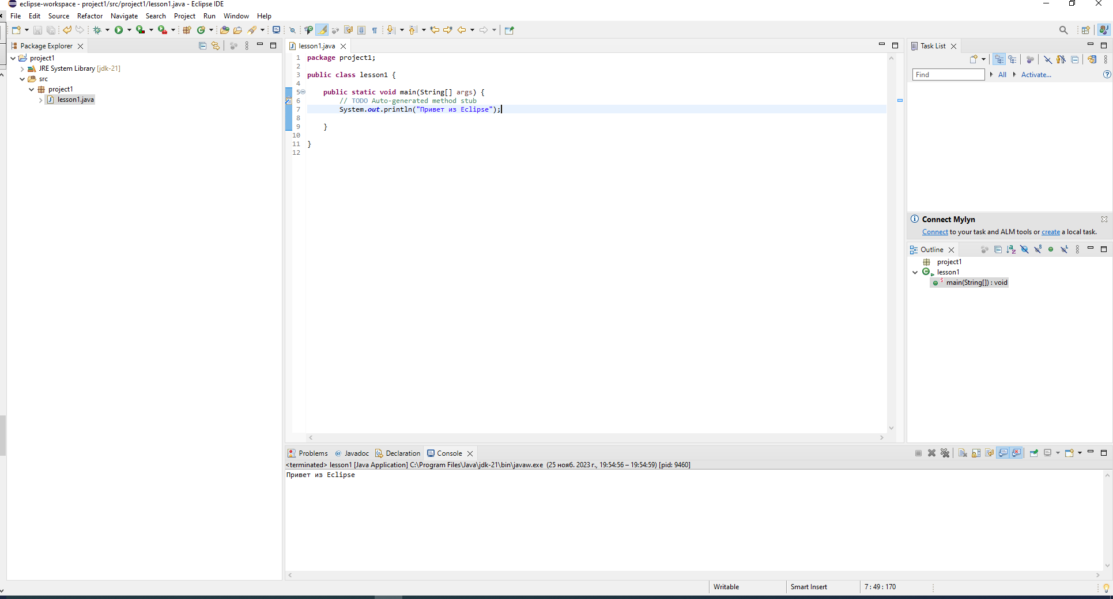
2. Компиляция и запуск java программы из IDE Eclipse;
Компиляция в IDE Eclipse

Slide 6
Задача №1
Напишите программу, которая проверяет, делится ли введенное Пользователем число на 3.
Исходный код решения : https://github.com/Vladnwx/Learn2023-2024/blob/master/src/lr2/Example1.java

Slide 7
Задача №2
Напишите программу, которая проверяет, удовлетворяет ли введенное пользователем число следующим критериям: при делении на 5 в остатке получается 2, а при делении на 7 в остатке получается 1.
Исходный код решения: https://github.com/Vladnwx/Learn2023-2024/blob/master/src/lr2/Example2.java

Slide 8
Задача №3
Напишите программу, которая проверяет, удовлетворяет ли введенное пользователем число следующим критериям: число делится на 4, и при этом оно не меньше 10.
Исходный код решения: https://github.com/Vladnwx/Learn2023-2024/blob/master/src/lr2/Example3.java

Slide 9
Задача №4
Напишите программу, которая проверяет, попадает ли введение пользователем число в диапазон от 5 до 10 включительно.
Исходный код решения: https://github.com/Vladnwx/Learn2023-2024/blob/master/src/lr2/Example4.java

Slide 10
Задача №5
Напишите программу, которая проверяет, сколько тысяч во введенном пользователем числе (определяется четвертая цифра справа в десятичном представлении числа).
Исходный код решения: https://github.com/Vladnwx/Learn2023-2024/blob/master/src/lr2/Example5.java

Slide 11
Задача №6.1 задача с timus //https://acm.timus.ru/problem.aspx?space=1&num=1264
1264. Трудовые будни Ограничение времени: 1.0 секунды Ограничение памяти: 64 МБ
После успеха предыдущей программы Васечкина, позволившей подвести итоги выборов всего за два дня, Васечкин был назначен начальником отдела. Не правда ли, успех? В данный момент Артемий Сидорович готовит техническое задание для своего подчиненного — программиста Петечкина. Задание заключается в написании крайне полезной функции, которая намного облегчит жизнь всем программистам отдела. Для каждого числа от 0 до M функция будет подсчитывать число раз, которое число встречается в N-элементном массиве. Артемий Сидорович полагает, что функция должна работать следующим образом (пример кода для N = 3, M = 1):
C Pascal
if (arr[0]==0) ++count[0]; if arr[0]=0 then count[0] := count[0] + 1;
if (arr[0]==1) ++count[1]; if arr[0]=1 then count[1] := count[1] + 1;
if (arr[1]==0) ++count[0]; if arr[1]=0 then count[0] := count[0] + 1;
if (arr[1]==1) ++count[1]; if arr[1]=1 then count[1] := count[1] + 1;
if (arr[2]==0) ++count[0]; if arr[2]=0 then count[0] := count[0] + 1;
if (arr[2]==1) ++count[1]; if arr[2]=1 then count[1] := count[1] + 1;
Артемий Сидорович хочет оценить время, за которое Петечкин справится с заданием. Известно, что Петечкин пишет одну строчку кода за одну секунду (не правда ли, очень быстро?). Артемий Сидорович точно не знает, какими M и N можно ограничиться. Ваша цель — написать программу, которая подсчитает число секунд, которые потребуется Петечкину на написание кода. Исходные данные
Единственная строка содержит целые числа N (0 ≤ N ≤ 40000) и M (0 ≤ M ≤ 40000).
Результат
Выведите число секунд, требуемых Петечкину на написание функции.
Исходный код решения : https://github.com/Vladnwx/Learn2023-2024/blob/master/src/timus/task_1264/Main.java

Slide 12
Задача №6.2 задача с timus //https://acm.timus.ru/problem.aspx?space=1&num=1409
1409. Два бандита
Ограничение времени: 1.0 секунды
Ограничение памяти: 64 МБ
Бандиты Гарри и Ларри отдыхали на природе. Решив пострелять, они выставили на бревно несколько банок из-под пива (не больше 10). Гарри начал простреливать банки по порядку, начиная с самой левой, Ларри — с самой правой. В какой-то момент получилось так, что они одновременно прострелили одну и ту же последнюю банку.
Гарри возмутился и сказал, что Ларри должен ему кучу денег за то, что тот лишил его удовольствия прострелить несколько банок. В ответ Ларри сказал, что Гарри должен ему еще больше денег по тем же причинам. Они стали спорить кто кому сколько должен, но никто из них не помнил сколько банок было в начале, а искать простреленные банки по всей округе было неохота. Каждый из них помнил только, сколько банок прострелил он сам.
Определите по этим данным, сколько банок не прострелил Гарри и сколько банок не прострелил Ларри.
Исходные данные
В единственной строке записано 2 числа — количество банок, простреленных Гарри и Ларри соответственно.
Результат
Выведите 2 числа — количество банок, не простреленных Гарри и Ларри соответственно.
Исходный код решения : https://github.com/Vladnwx/Learn2023-2024/blob/master/src/timus/task_1409/Main.java

Slide 13
Задача №6.3 задача с timus //https://acm.timus.ru/problem.aspx?space=1&num=1785
1785. Трудности локализации
Ограничение времени: 1.0 секунды
Ограничение памяти: 64 МБ
Компания Lavin Interactive, разработчик пошаговой стратегии Losers-V, постоянно расширяет рынки сбыта и создаёт локализации своей игры даже на самые малоизвестные языки. В том числе, их заинтересовал язык племени австралийских аборигенов аниндилъяква.
Но в языке аниндилъяква нет числительных. Как же, например, перевести на него фразу «у вас семь чёрных драконов, а у вашего врага — сорок»? Локализаторы решили перевести её так: «у вас немного чёрных драконов, а у вашего врага — толпа». Они составили таблицу, в которой указали правила замены чисел, обозначающих количество монстров, на существительные и местоимения:
Количество Обозначение на русском языке Обозначение на языке аниндилъяква
от 1 до 4 несколько few
от 5 до 9 немного several
от 10 до 19 отряд pack
от 20 до 49 толпа lots
от 50 до 99 орда horde
от 100 до 249 множество throng
от 250 до 499 сонмище swarm
от 500 до 999 полчище zounds
от 1000 легион legion
Помогите локализаторам автоматизировать процесс — напишите программу, которая по количеству монстров выдаст соответствующее этому количеству слово.
Исходные данные
В единственной строке записано целое число n (1 ≤ n ≤ 2000) — количество монстров.
Результат
Выведите слово, соответствующее данному количеству монстров на языке аниндилъяква
Исходный код решения: https://github.com/Vladnwx/Learn2023-2024/blob/master/src/timus/task_1785/Main.java

Slide 14
Вывод
Компиляция программ может быть выполнена используя различные среды разработки
Проверку различных условий можно выполнять с помощью условных операторов if, else

